Slide 1

Power Java
제1장 자바 소개

Slide 2
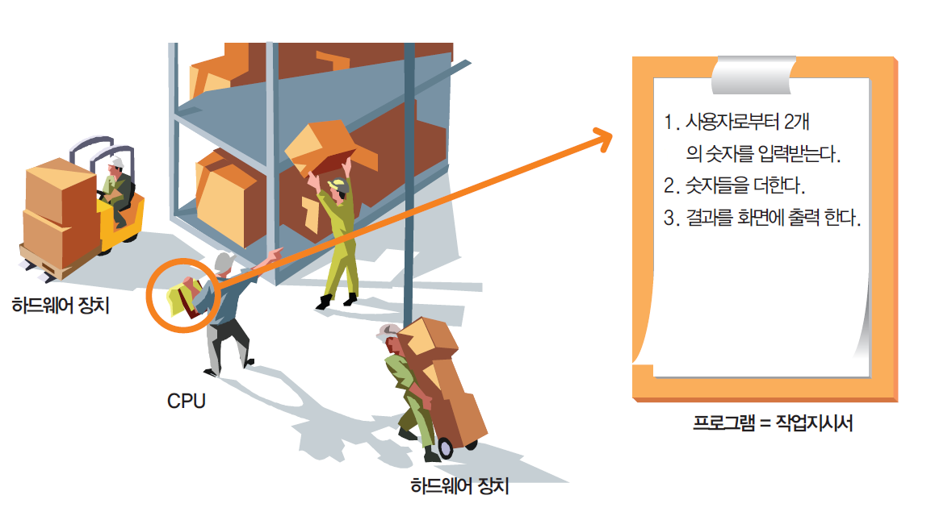
프로그램이란?
그림 1-1 . 프로그램은 작업 지시서와 같다.

Slide 3
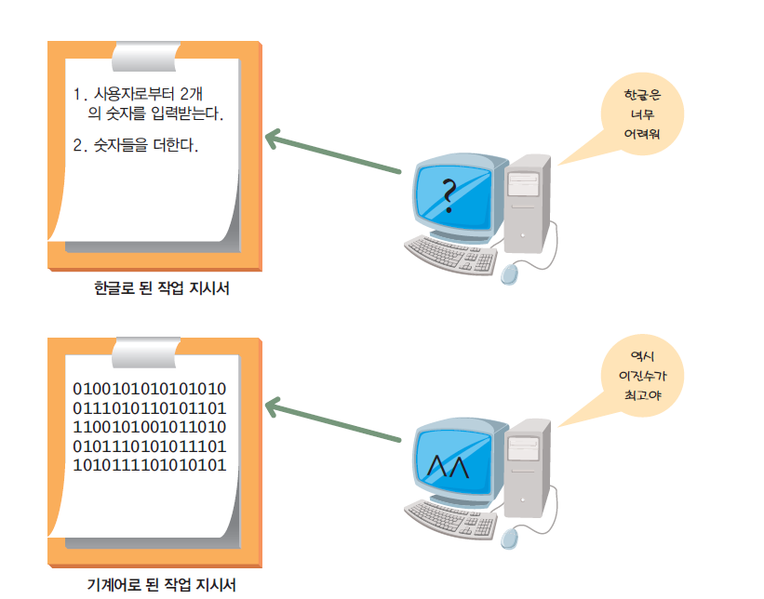
컴퓨터가 이해하는 언어
그림 1-2 . 컴퓨터는 한글로 된 작업 지시서는 이해하지 못하는 반면 기계어로 된 작업 지시서는 이해할 수 있다.

Slide 4
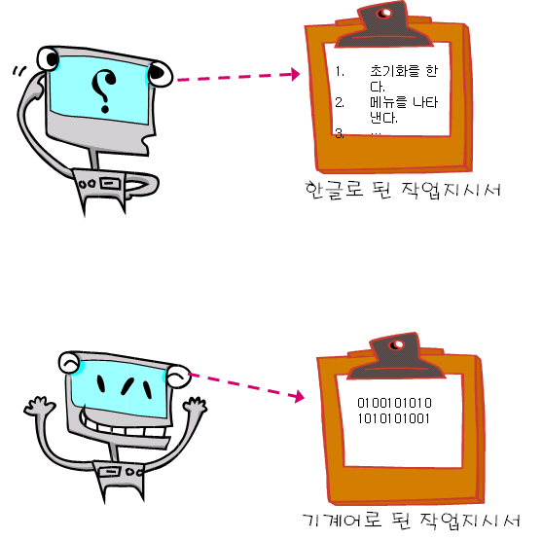
기계어
Q) 컴퓨터가 이해할 수 있는 언어는 어떤 것인가?
컴퓨터가 알아듣는 언어는 한가지이다. 즉 0과 1로 구성되어 있는 “001101110001010...”과 같은 기계어이다.
컴퓨터는 모든 것을 0과 1로 표현하고 0과 1에 의하여 내부 스위치 회로들이 ON/OFF 상태로 변경되면서 작업을 한다.

Slide 5
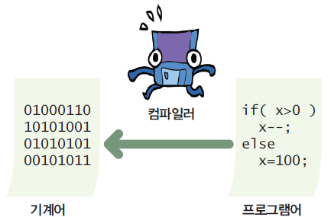
프로그래밍 언어의 필요성
Q) 그렇다면 인간이 기계어를 사용하면 어떤가?
기계어를 사용할 수는 있으나 이진수로 프로그램을 작성하여야 하기 때문에 아주 불편하다.
프로그래밍 언어는 자연어와 기계어 중간쯤에 위치
컴파일러가 프로그래밍 언어를 기계어로 통역

Slide 6
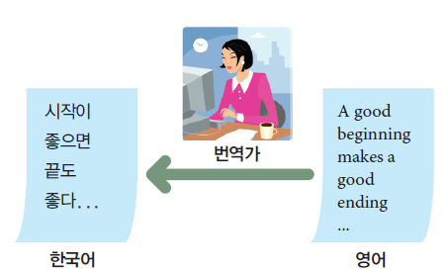
자바는 프로그래밍 언어의 일종
그림 1-3 . 컴파일러는 프로그래밍 언어로 작업 프로그램을 기계어로 변환한다.

Slide 7


프로그래밍 언어의 분류
기계어(machine language)
어셈블리어(assembly language)
고급 언어(high-level language): 자바, C++, C언어
기계어
어셈블리어
고급언어
컴퓨터
인간

Slide 8
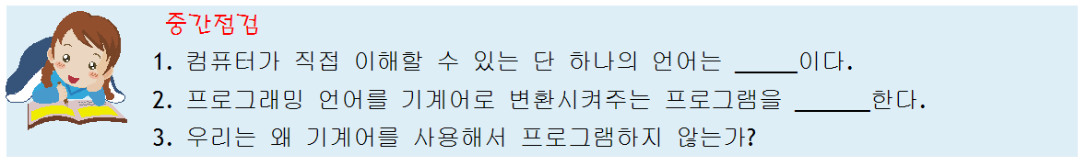
중간 점검
기계어
컴파일러
힘들어서

Slide 9

자바란?
패러다임(Paradigm)
  객체 지향 프로그래밍(Object-oriented),
  구조적 프로그래밍(structured)
  절차적 프로그래밍(imperative)
등장
  1995
누가 설계하였나?
  Sun Microsystems->Oracle
가장 최근 버전
  Java Standard Edition 6 (1.6.0_14)
설계 원칙
  Static, strong, safe, nominative, manifest
www.wikipedia.com참조

Slide 10
자바란?
비슷한 언어
  Generic Java, Pizza
자바에게 영향을 준 언어
  Objective-C, Ada 83, Pascal, C++, C#, Eiffel, Smalltalk, Mesa, Modula-3, Generic Java
영향을 끼친 언어
  Ada 2005, C#, D, ECMAScript, Groovy, J#, PHP, Scala, JavaScript, Python
운영 체제
  Cross-platform (multi-platform)
라이센스
  GNU General Public License / Java Community Process
웹사이트
  http://java.sun.com
www.wikipedia.com참조

Slide 11
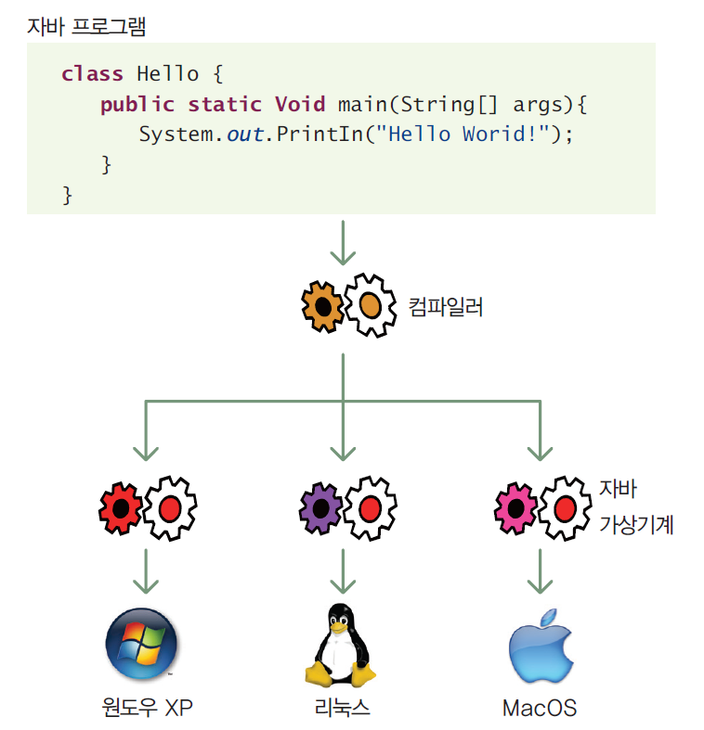

자바 가상 기계
자바는 다양한 컴퓨터에서 동일한 모습으로 실행이 가능하다.
  (예) 자바 애플릿
  왜 그럴까?
바로
자바 가상 기계 때문이죠

Slide 12
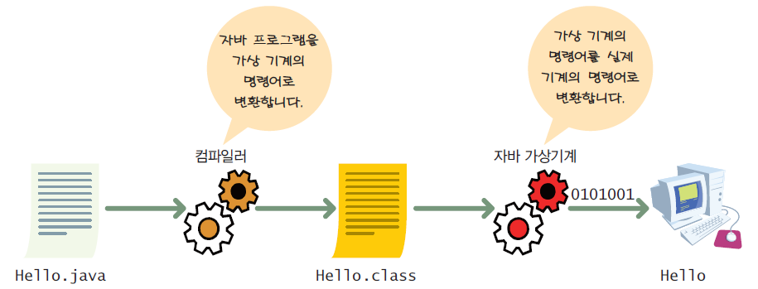
자바 가상 기계
자바 컴파일러는 특정한 컴퓨터가 아닌 가상적인 기계(virtual machine)를 위한 코드를 생성한다.
그림 1-4 . 자바의 실행 과정

Slide 13
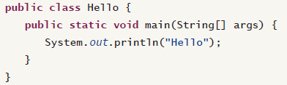
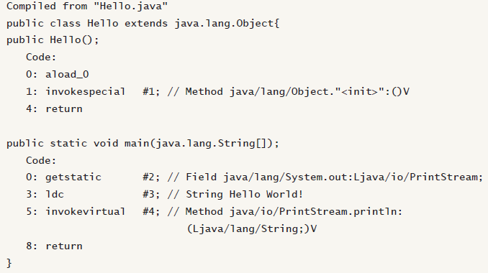
바이트 코드
자바 프로그램
바이트 코드

Slide 14
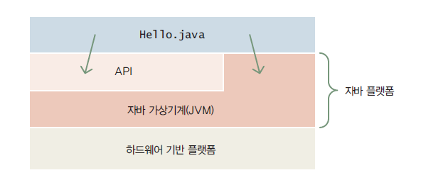
자바 플랫폼
플랫폼(platform)이란 프로그램이 실행되는 하드웨어나 소프트웨어 환경이다.
일반적으로 API란 많은 유용한 기능을 제공하는 라이브러리들의 모임이다.

Slide 15
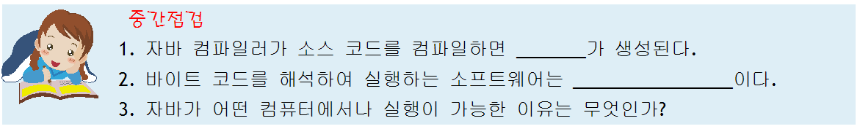
중간 점검 문제
바이트 코드
자바 가상 기계
특정한 컴퓨터가 아닌 중간적인 코드를 생성하고 이것을 해석하여 실행하는 구조로 되어 있기 때문이다.

Slide 16
자바의 역사
1991년에 Sun에서는 제임스 고슬링(James Gosling)를 비롯한 Green 연구팀에서는 가정용 전자 제품에 사용할 수 있는 작은 컴퓨터 언어를 설계
처음에 C++를 사용하여 운영 체제를 만들려고 시도하였는데 C++의 복잡도로 인하여 실패
Green 프로젝트를 위한 더 나은 언어를 직접 만들게 되는데 이것이 바로 자바.
Green 프로젝트는 Time Warner의 주문형 비디오 시스템을 개발하다가 Time Warner가 경쟁사인 실리콘 그래픽스 사를 선택하는 바람에 결국 실패
1993년, 그래픽 기반의 월드 와이드 웹(world wide web)이 발표되고 자바의 개발자들은 곧 이러한 웹 기반의 응용 프로그램에는 자바와 같은 기계 중립적인 언어가 이상적이라는 것을 발견

Slide 17
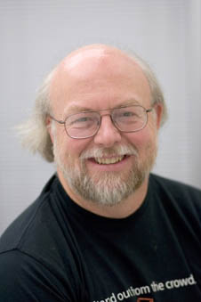
자바는 누가 만들었을까?
James Gosling

Slide 18
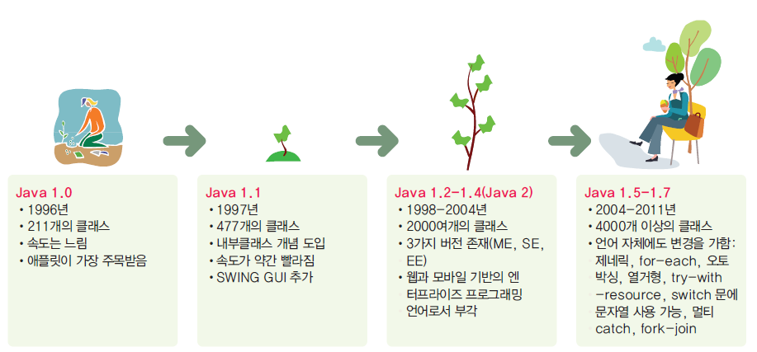
자바 버전

Slide 19
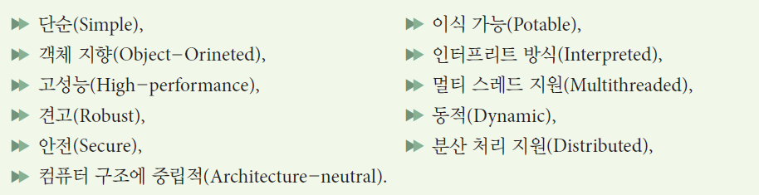
자바의 특징

Slide 20
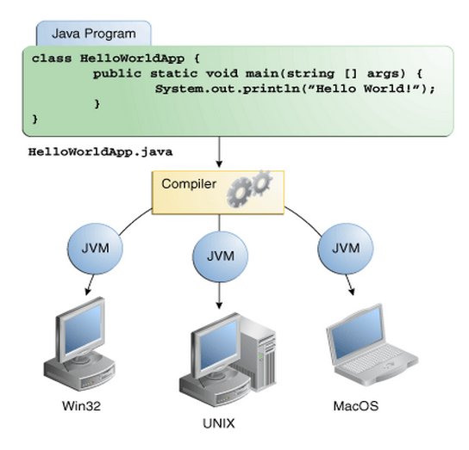
자바의 가장 큰 장점
Write once, Run everywhere!

Slide 21
자바의 특징
단순하지만 강력하다
  꼭 필요로 하는 기능만을 포함시키고 복잡하고 많이 쓰이지 않는 기능은 삭제
  포인터 연산, 연산자 오버로딩, 다중 상속 등의 복잡한 기능을 삭제
  자동 메모리 관리 기능, 멀티 스레드, 방대한 라이브러리 제공
객체 지향적이다.
  객체 지향은 지난 30년간의 연구를 통하여 그 가치를 입증한, 프로그램을 설계하는 방법론
  기본 데이터 타입을 제외한 거의 모든 것이 객체로 표현
분산 환경 지원
  네트워크상에서 동작되는 것을 기본으로 설계
  쉽게 네트워크 관련 프로그램을 개발

Slide 22
자바의 특징
견고하다
  오류를 만들 수 있는 원인들을 제거
  (예) 포인터 개념을 삭제하였으며 컴파일시에 강력하게 데이터 타입을 검사
안전하다.
  바이러스, 파일의 삭제나 수정, 데이터 파괴 작업이나 컴퓨터 오류 연산 등을 방지하면서 실행되도록 설계되었다.
컴퓨터 구조에 중립적이다.
  컴퓨터 구조에 중립적인 바이트 코드로 번역
  이러한 바이트 코드 특성 때문에 인터넷에 연결된 서로 다른 기종의 컴퓨터에서도 자바는 실행될 수 있다.

Slide 23
자바의 특징
멀티스레딩 지원
  자바는 언어 수준에서 멀티스레딩(multithreading)을 지원
  멀티스레딩이란 많은 작업을 동시에 실행
동적이다(Dynamic).
  라이브러리들은 실행 파일에 영향을 끼치지 않고 자유롭게 새로운 기능들을 추가할 수 있다.
  자바는 실행되기 직전에 라이브러리를 동적으로 링크하므로 실행할 때 변경된 라이브러리가 자동적으로 참조된다.
기타 장점
  비교적 배우기 쉽고 특히 C언어를 이미 학습하였다면 더욱 쉽다.
  자바 웹 스타트(Java Web Start) 소프트웨어를 사용하면 제작된 응용 프로그램을 한 번의 마우스 클릭으로 실행

Slide 24
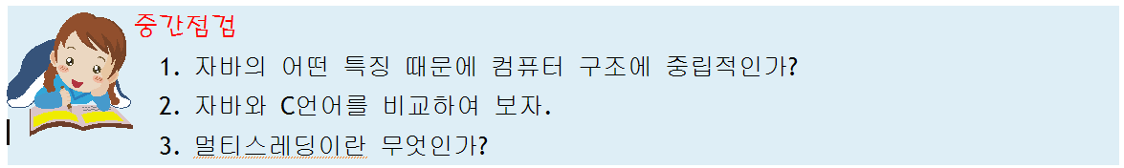
중간 점검
바이트 코드와 자바 가상 기계
C 언어는 절차적 언어, 자바는 객체 지향 언어
여러 작업을 동시에 실행하는 것

Slide 25
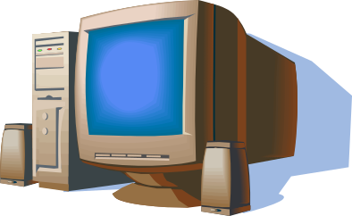

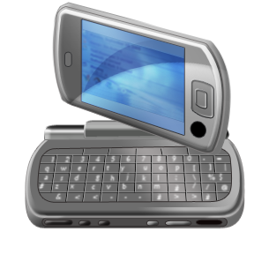
자바의 에디션
Java SE(Standard Edition)
Java EE(Enterprise Edition)
Java ME(Micro Edition)

Slide 26
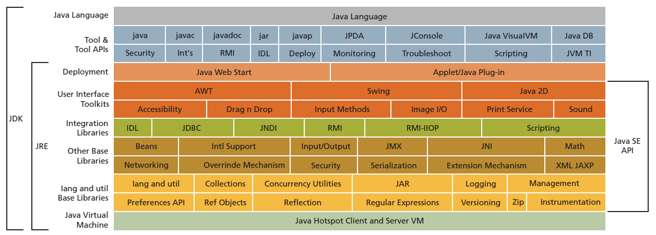
Java SE
Java SE는 데스크탑과 서버에서 자바 애플리케이션을 개발하고 실행할 수 있게 해주며 임베디드 환경(embedded environment)과 실시간 환경(real-Time environments)도 지원

Slide 27
Java EE
Java EE는 기업용 애플리케이션을 개발하는 데 필요한 여러 가지 도구 및 라이브러리들을 모아 놓은 것
응용 서버, 웹서버, J2EE API, 엔터프라이즈 자바 빈즈(JavaBeans) 지원, 자바 서블릿 API 와 JSP 등을 포함

Slide 28
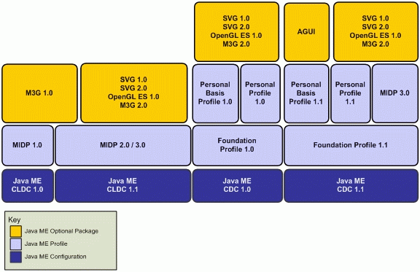
Java ME
Java ME는 핸드폰, PDA, TV 셉톱박스, 프린터와 같은 모바일 기기나 다른 엠베디드 장치들에서 실행되는 애플리케이션을 위한 강인하고 유연한 환경을 제공

Slide 29
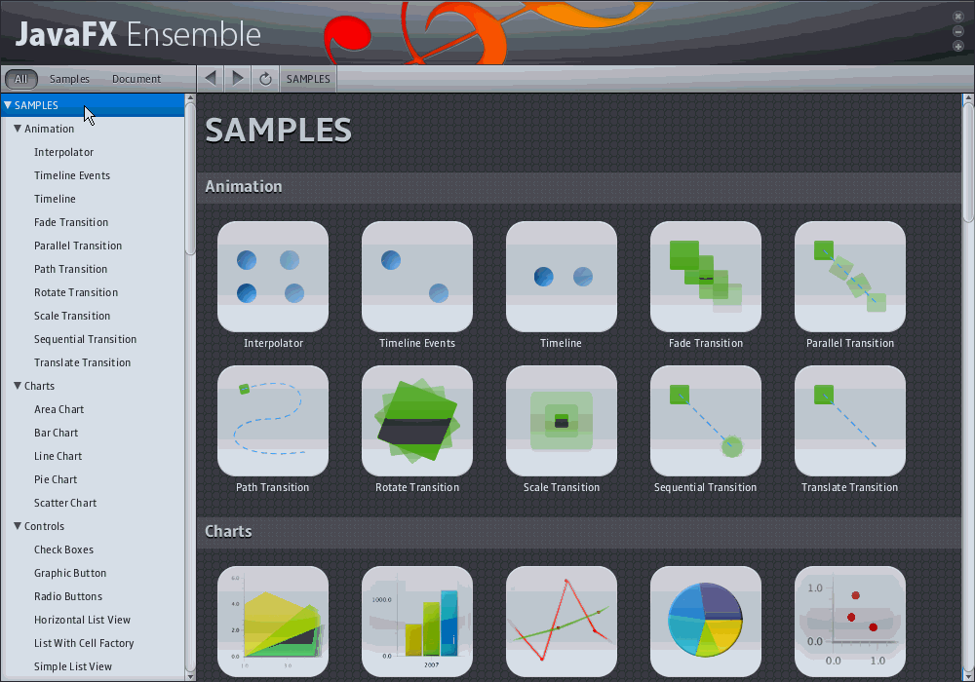
JavaFX
리치-인터넷-애플리케이션(RIA: Rich Internet Application)을 생성하고 배포하기 위한 자바 클라이언트 플랫폼
RIA은 서로 인터넷 상의 다양한 플랫폼에서도 동일한 외관으로 실행된다.
자바 기술에 기반을 두고, JavaFX 플랫폼은 고성능의 하드웨어 가속 그래픽과 미디어 엔진 API를 제공

Slide 30
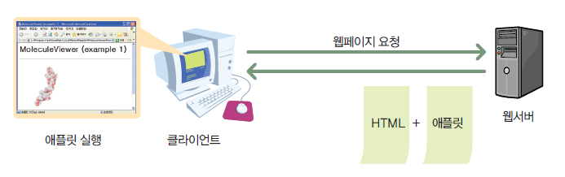
자바로 만들 수 있는 것
자바 애플리케이션(Java application)
  독립적으로 실행될 수 있는 일반 응용 프로그램
자바 애플릿(Java applet)
  웹 브라우저 안에서 실행되는 작은 프로그램이다.
그림 1-10 . 자바 애플릿의 실행 과정

Slide 31
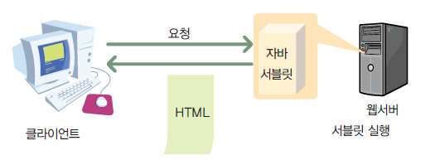
자바로 만들 수 있는 것
자바 서블릿(Java servlet)
  웹서버에서 동작하는 서버 모듈로서 클라이언트의 요구를 받아서 그에 대한 처리를 한 후에, 실행 결과를 HTML 문서 형태로 클라이언트 컴퓨터로 전송
그림 1-11 . 자바 서블릿의 실행과정

Slide 32
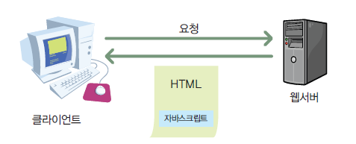
자바로 만들 수 있는 것
HTML안에 자바 코드를 넣으면 웹페이지를 사용자와 상호작용하도록 만들 수 있다. JSP는 서버에서 실행되고 결과를 사용자에게 보여준다.
그림 1-12 . JSP의 실행과정

Slide 33
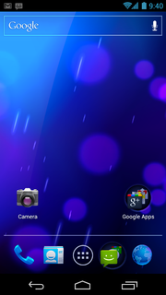
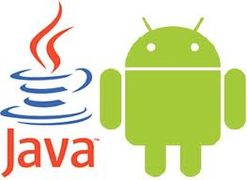
안드로이드 애플리케이션
안드로이드 애플리케이션은 자바로 작성
안드로이드 개발자들은 자바의 SE 버전 중에서 AWT와 스윙(swing)을 제외한 거의 모든 패키지를 사용
효율성때문에 자체적인 달빅 가상 머신을 구현하였다.

Slide 34

중간 점검 문제
애플릿과 서블릿을 비교하여 보자.
JSP에 대하여 웹을 통하여 조사하여 보자.
  애플릿: 서버에서 다운로드 되어서 웹 페이지 안에서 실행
  서블릿: 웹 서버 안에서 사용자의 요청을 처리
  JavaServer Pages (JSP)는 서버 측의 자바 기술로서 클라이언트 컴퓨터의
  요청에 따라서 동적으로, HTML, XML 등이 포함된 웹 페이지를 생성한다.
  → 자세한 것은 다음 기회에…

Slide 35


Q & A

